Slide 1

Knowledge-enhanced Session-based Recommendation with Temporal Transformer（KSTT）
Notes:
21.12 阿里 腾讯

Slide 2
Motivation
SBR中缺少对物品的知识信息的利用——知识图谱
SBR中缺少对物品之间点击的时间间隙的利用——Temporal Transformer
Temporal Transformer: 用时间间隙的embedding来代替Transformer中的位置编码

Slide 3
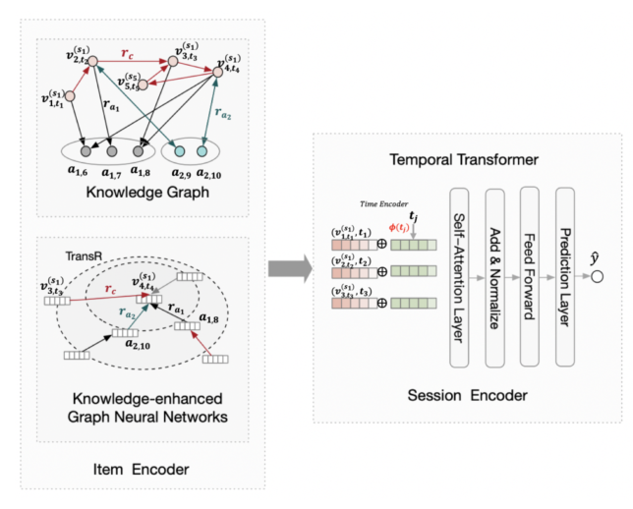

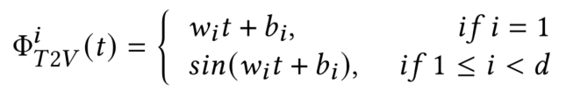
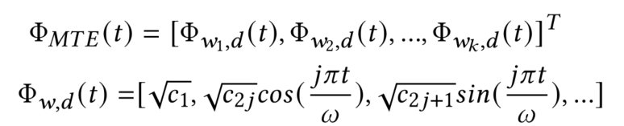



Framework
Time Bucket Embedding method(TBE):
Time2vec(T2v):
Mercer Time Embedding(MTE):
$$h_{h}+r=h_{e}$$
Loss:
Notes:
用三元组的方式来构一个KG，然后用TransR的方式来学习KG，将head和entity都投影到空间中，然后使头+关系=尾;
然后将知识图谱中学习到的embedding和代表时间的TJ拼接作为transformer的输入;
可以使用这三种方法对时间进行编码，TBE使用log和floor将时间离散为一个one-hot编码，T2v可以捕获时间上的周期性和非周期性的模式，MTE可以学习具有转换不变性的时间表示，这些时间嵌入方法在一个会话中捕获不同的时间模式，这有助于注意力机制学习会话嵌入
KG的loss t’是随机抽样的负样本， 二分类交叉熵。

Slide 4
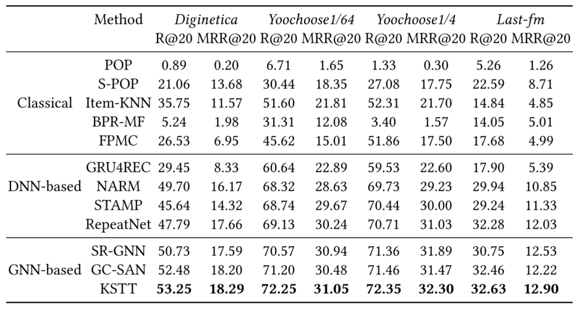
Experiment

Slide 5
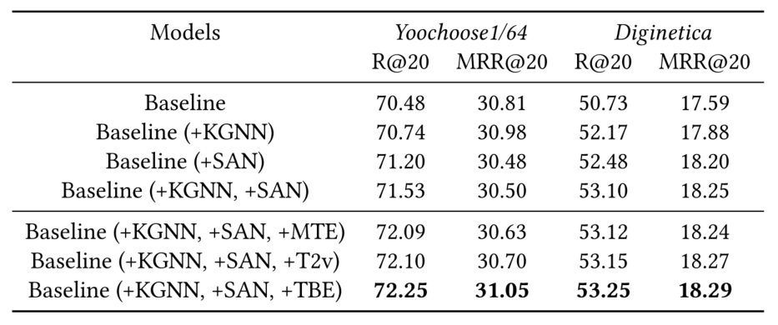
Experiment
Notes:
消融实验
Baseline SRGNN
Self attention+position==Temporal transformer
证明了知识图谱和TT的有效性，时间编码方式都是有效的，尤其TBE

Slide 6
An Attribute-Driven Mirror Graph Network for Session-based
Recommendation（MGS）
Notes:
2022SIGIR 武汉大学

Slide 7
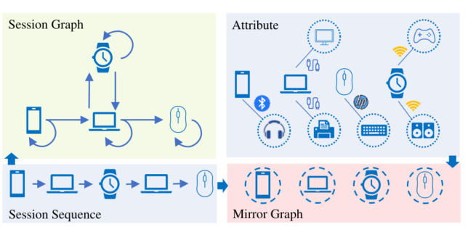
Motivation
SBR只挖掘了物品之间有限的的短期序列信息，没有考虑物品的知识信息，这会造成数据稀疏性问题。
物品与物品之间可以通过属性相连，所以引入物品的属性来构成一个额外的图，以此丰富物品额外的知识信息。
两个graph：
Session graph: 学习会话间的序列转换模式
Mirror graph: 学习物品额外的知识信息

Slide 8
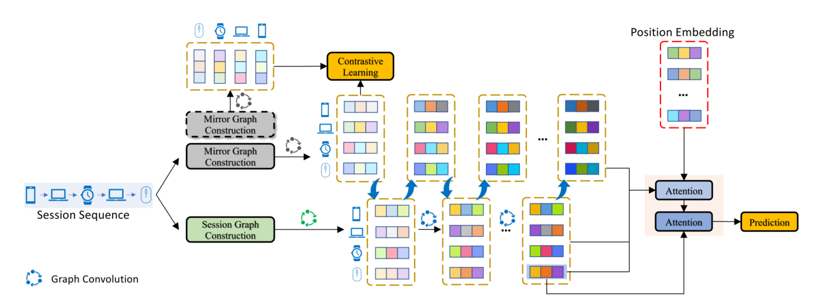
Framework
Notes:
对于任意一个会话，先构造session graph和mirror graph，两个graph先学习到两组不同的embedding，两个图上都是使用的GAT.
得到两组不同的embedding后，通过迭代双重细化（iterative dual refinement）将两组embedding迭代训练，来融合会话语义和属性语义。

Slide 9
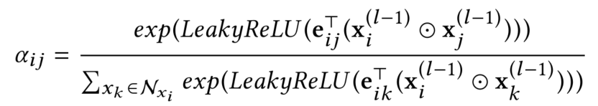
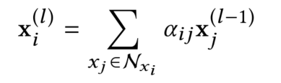
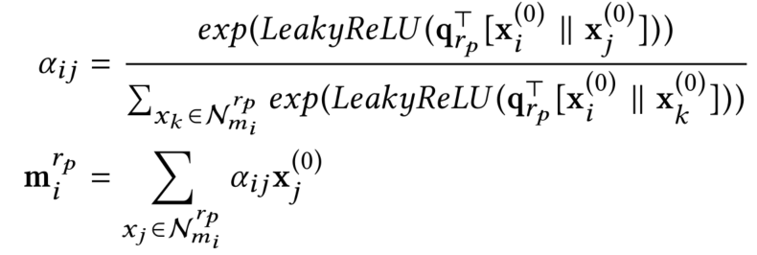

Framework
Session graph
Mirror graph <item, attribute type, attribute value>
Notes:
Eij表示i和j连接的类型（出边、入边、自环、双向）
Mirro graph约等于一个知识图谱，ij通过属性间接相连，qr代表attribute relation的向量，N代表与i通过属性rp简介相连的邻居，然后经过一个softmax， 这类似一个RGAT，然后将I的每个属性都这样计算，然后拼接起来，得到mi，代表i在mirror graph上得到的embedding

Slide 10
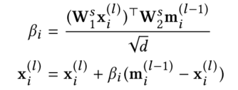
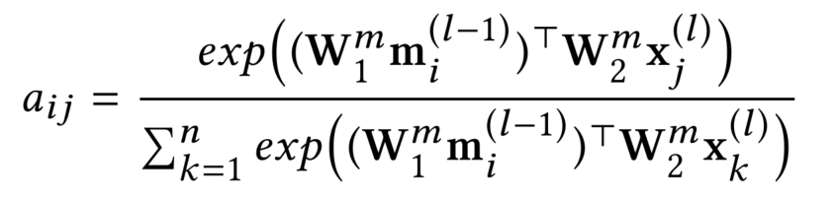
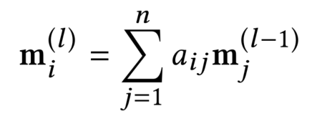
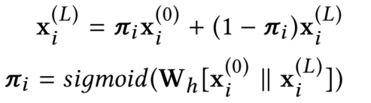
Iterative Dual Refinement
Session item：通过x和m之间的加权元素方向偏移来细化session item embedding
Mirror item: 通过attention来评估每个mirror节点对每个item节点的重要性来细化mirror item embedding
Final session item embedding: 经过L次迭代后，通过一个highway network来导出每个会话item的最终表示
Notes:
Mirror item中 评估每个mirror节点与其邻居的重要性听起来更合理，但是这样做效果很差，后面会做相关实验。

Slide 11

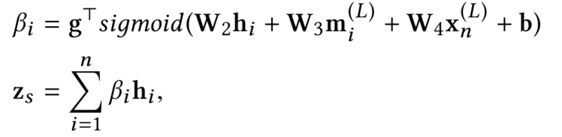
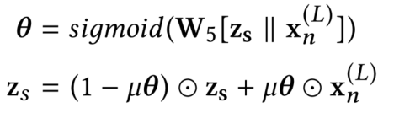
Session Representation
给x加上位置编码p
利用attention计算每个item和最后一个item的相关性，作为权重，再加权相加得到session representation
使用门控机制来融合最后一个item和session representation，得到最终的session representation

Slide 12
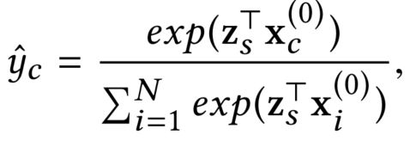
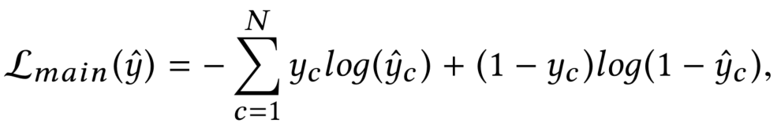
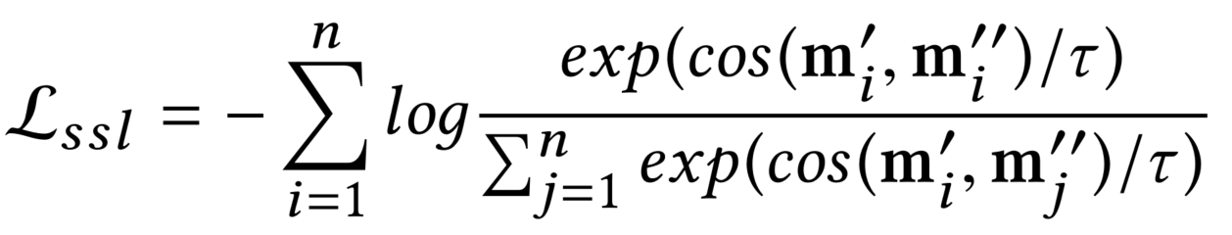
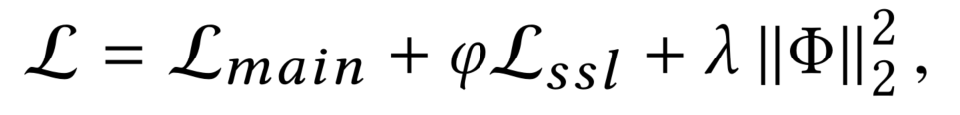
Prediction
& SSL
Prediction
SSL(Self-supervised Learning)
Notes:
由于每个会话项有大量的属性相同的邻居，因此每个相关属性的采样邻居物品肯定会包含一些噪声，所以在卷积开始的时候表现可能会很差。所以这里引入一个对比学习的方法来监督mirror graph的生成。随机抽样属性相同的邻居，为同一会话生成两个mirror graph，m’和m‘’代表这两个mirror graph学习到的物品的embedding，t代表温度系数， 在原来的loss上再加上对比学习的loss。

Slide 13
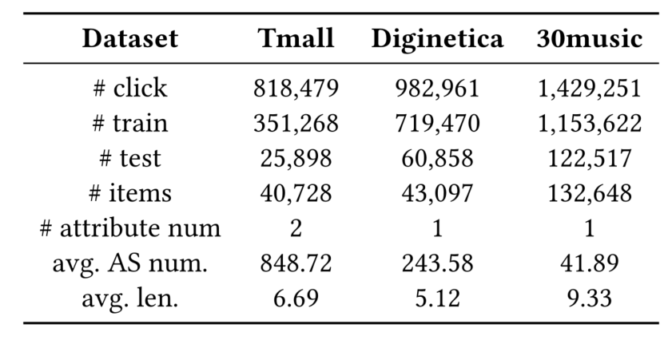
Datasets

Slide 14
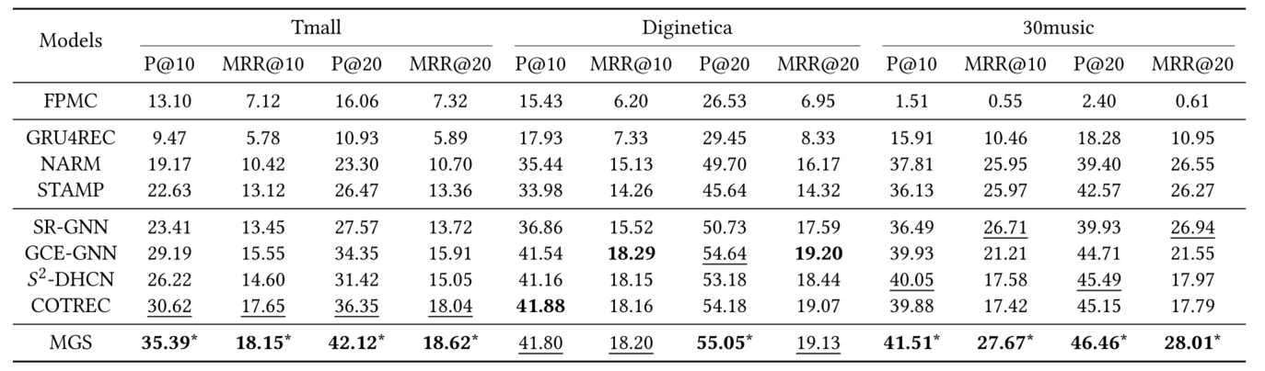
Experiment
Notes:
在D和music上表现相对不佳是因为属性只有一个，GCE和COTREC虽然在某些指标上更好，但是GCE会占用更多的GPU内存，COT会花费更多的时间去训练。

Slide 15
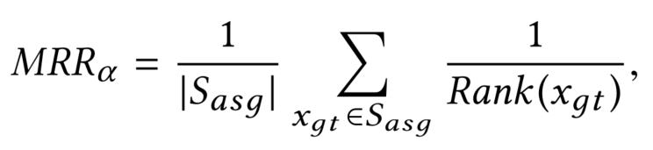
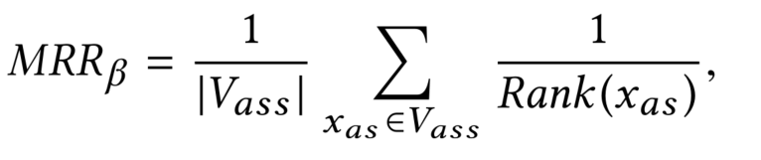
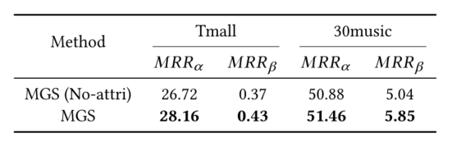
Ablation Study
Impact of Attribute information
Notes:
定义两个MRR， a表示包含了与基本事实具有相同属性值的项目的会话的性能是否得到了改善。 Sasg表示包含了与groud truth具有相同属性的items的会话
B表示是否更好的考虑了与groud truth有相同属性的items， VASS表示与groud-truth具有相同属性的items。
MGS（No）表示去掉了SSL和双向迭代细化，这两项指标确实都提高了，证明了对于具有相同属性的物品，在会话层面和物品层面都得到了更多的考虑。

Slide 16
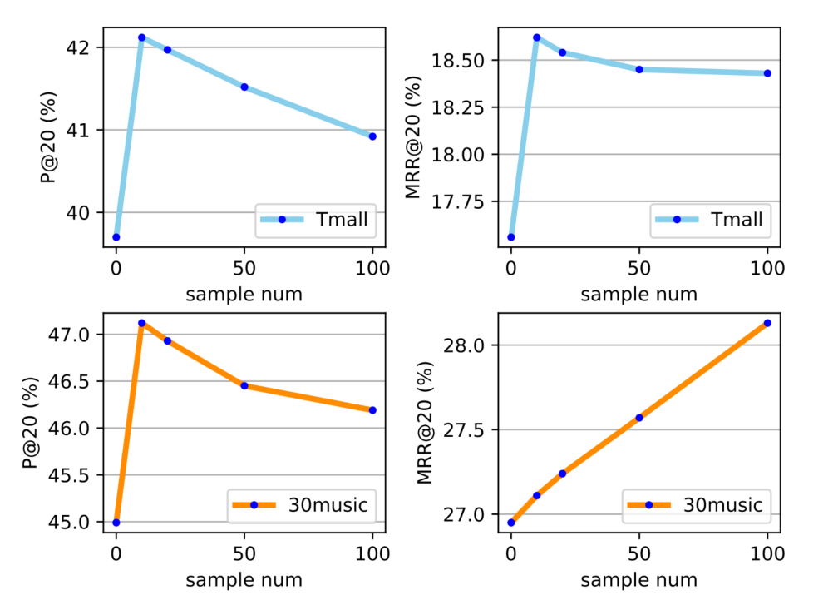
Ablation Study
Impact of Number of Neighbors
Notes:
横坐标是指对于mirror graph的attribute same的邻居的取样数值，对于Tmall,在大概10的时候P和MRR都达到峰值， 而music的mRr呈一个不断上升的趋势，这是因为music的平均attribute same邻居数量较少。

Slide 17
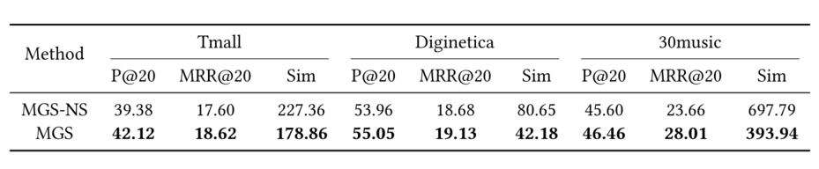
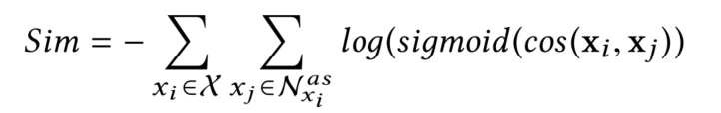
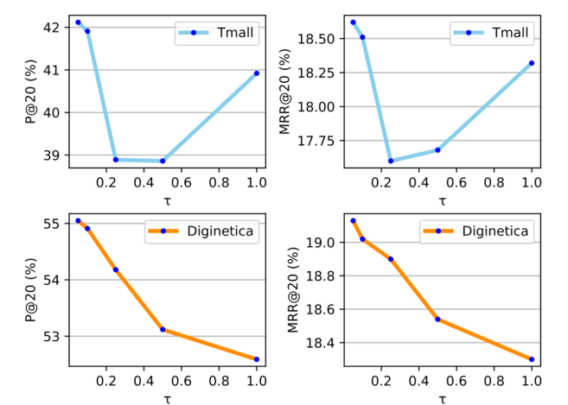
Ablation Study
Impact of SSL
Notes:
Sim代表xi,xj的距离，越小代表越相似。
NS代表去掉对比学习loss, 图代表对temperature的实验，当t越大时，会引入更少的辨别信息，当t比较小时，在应用softmax函数后，对比对象之间的归一化差异会缩小，从而导致模型的高梯度。

Slide 18
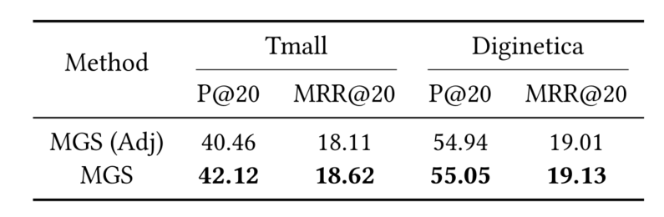
Ablation Study
Impact of Iterative Dual Refinement
Notes:
Adj表示只将每个mirror节点连接到其相应会话节点的相邻项。

Slide 19
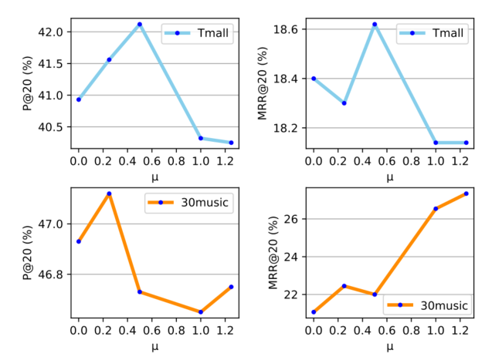
Ablation Study
Impact of the Last Clicked Item
Notes:
对u系数做实验，u=0代表不加last clicked item, Tmall对last依赖不大，表明模型需要更全面的信息来更好地理解用户的偏好。而music更依赖last,这是因为音乐软件用户更喜欢在短时间内连续收听类似的专辑。
这些结果表明，能手动调系数的门控机制对于不同的真实场景是可行的。

Slide 20

谢谢

